Slide 1
Разработка веб-приложений с использованием распределенной архитектуры
Шпетный Д. В., Мезенцев П. А., Самоцкий В. А.

Slide 2
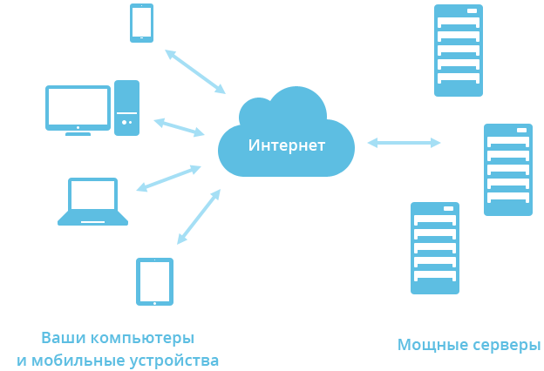

Slide 3


Slide 4


Slide 5


Slide 6
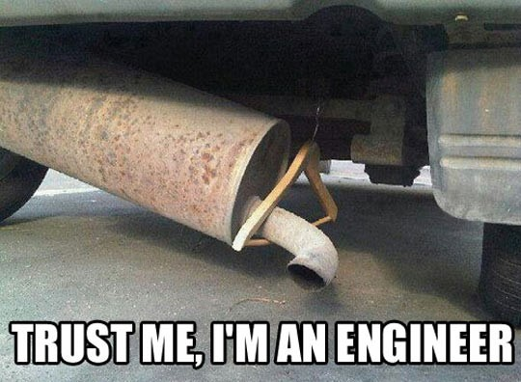

Slide 7
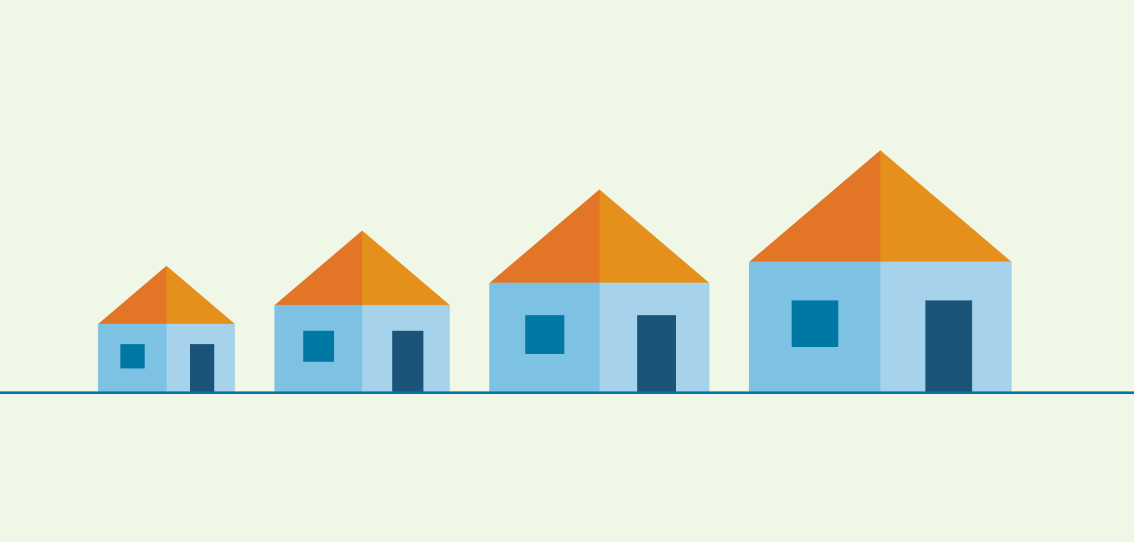

Slide 8


Slide 9


Slide 10


